Slide 1


Technical workshop for GCF project: Climate change and climate change impacts on São Tomé and Príncipe with a focus on fishery and tourism sectors in a Blue Economy context
Sao Tome and Principe, November/December 2025
Resultados preliminares da pesquisa en Sao Tome

Slide 2
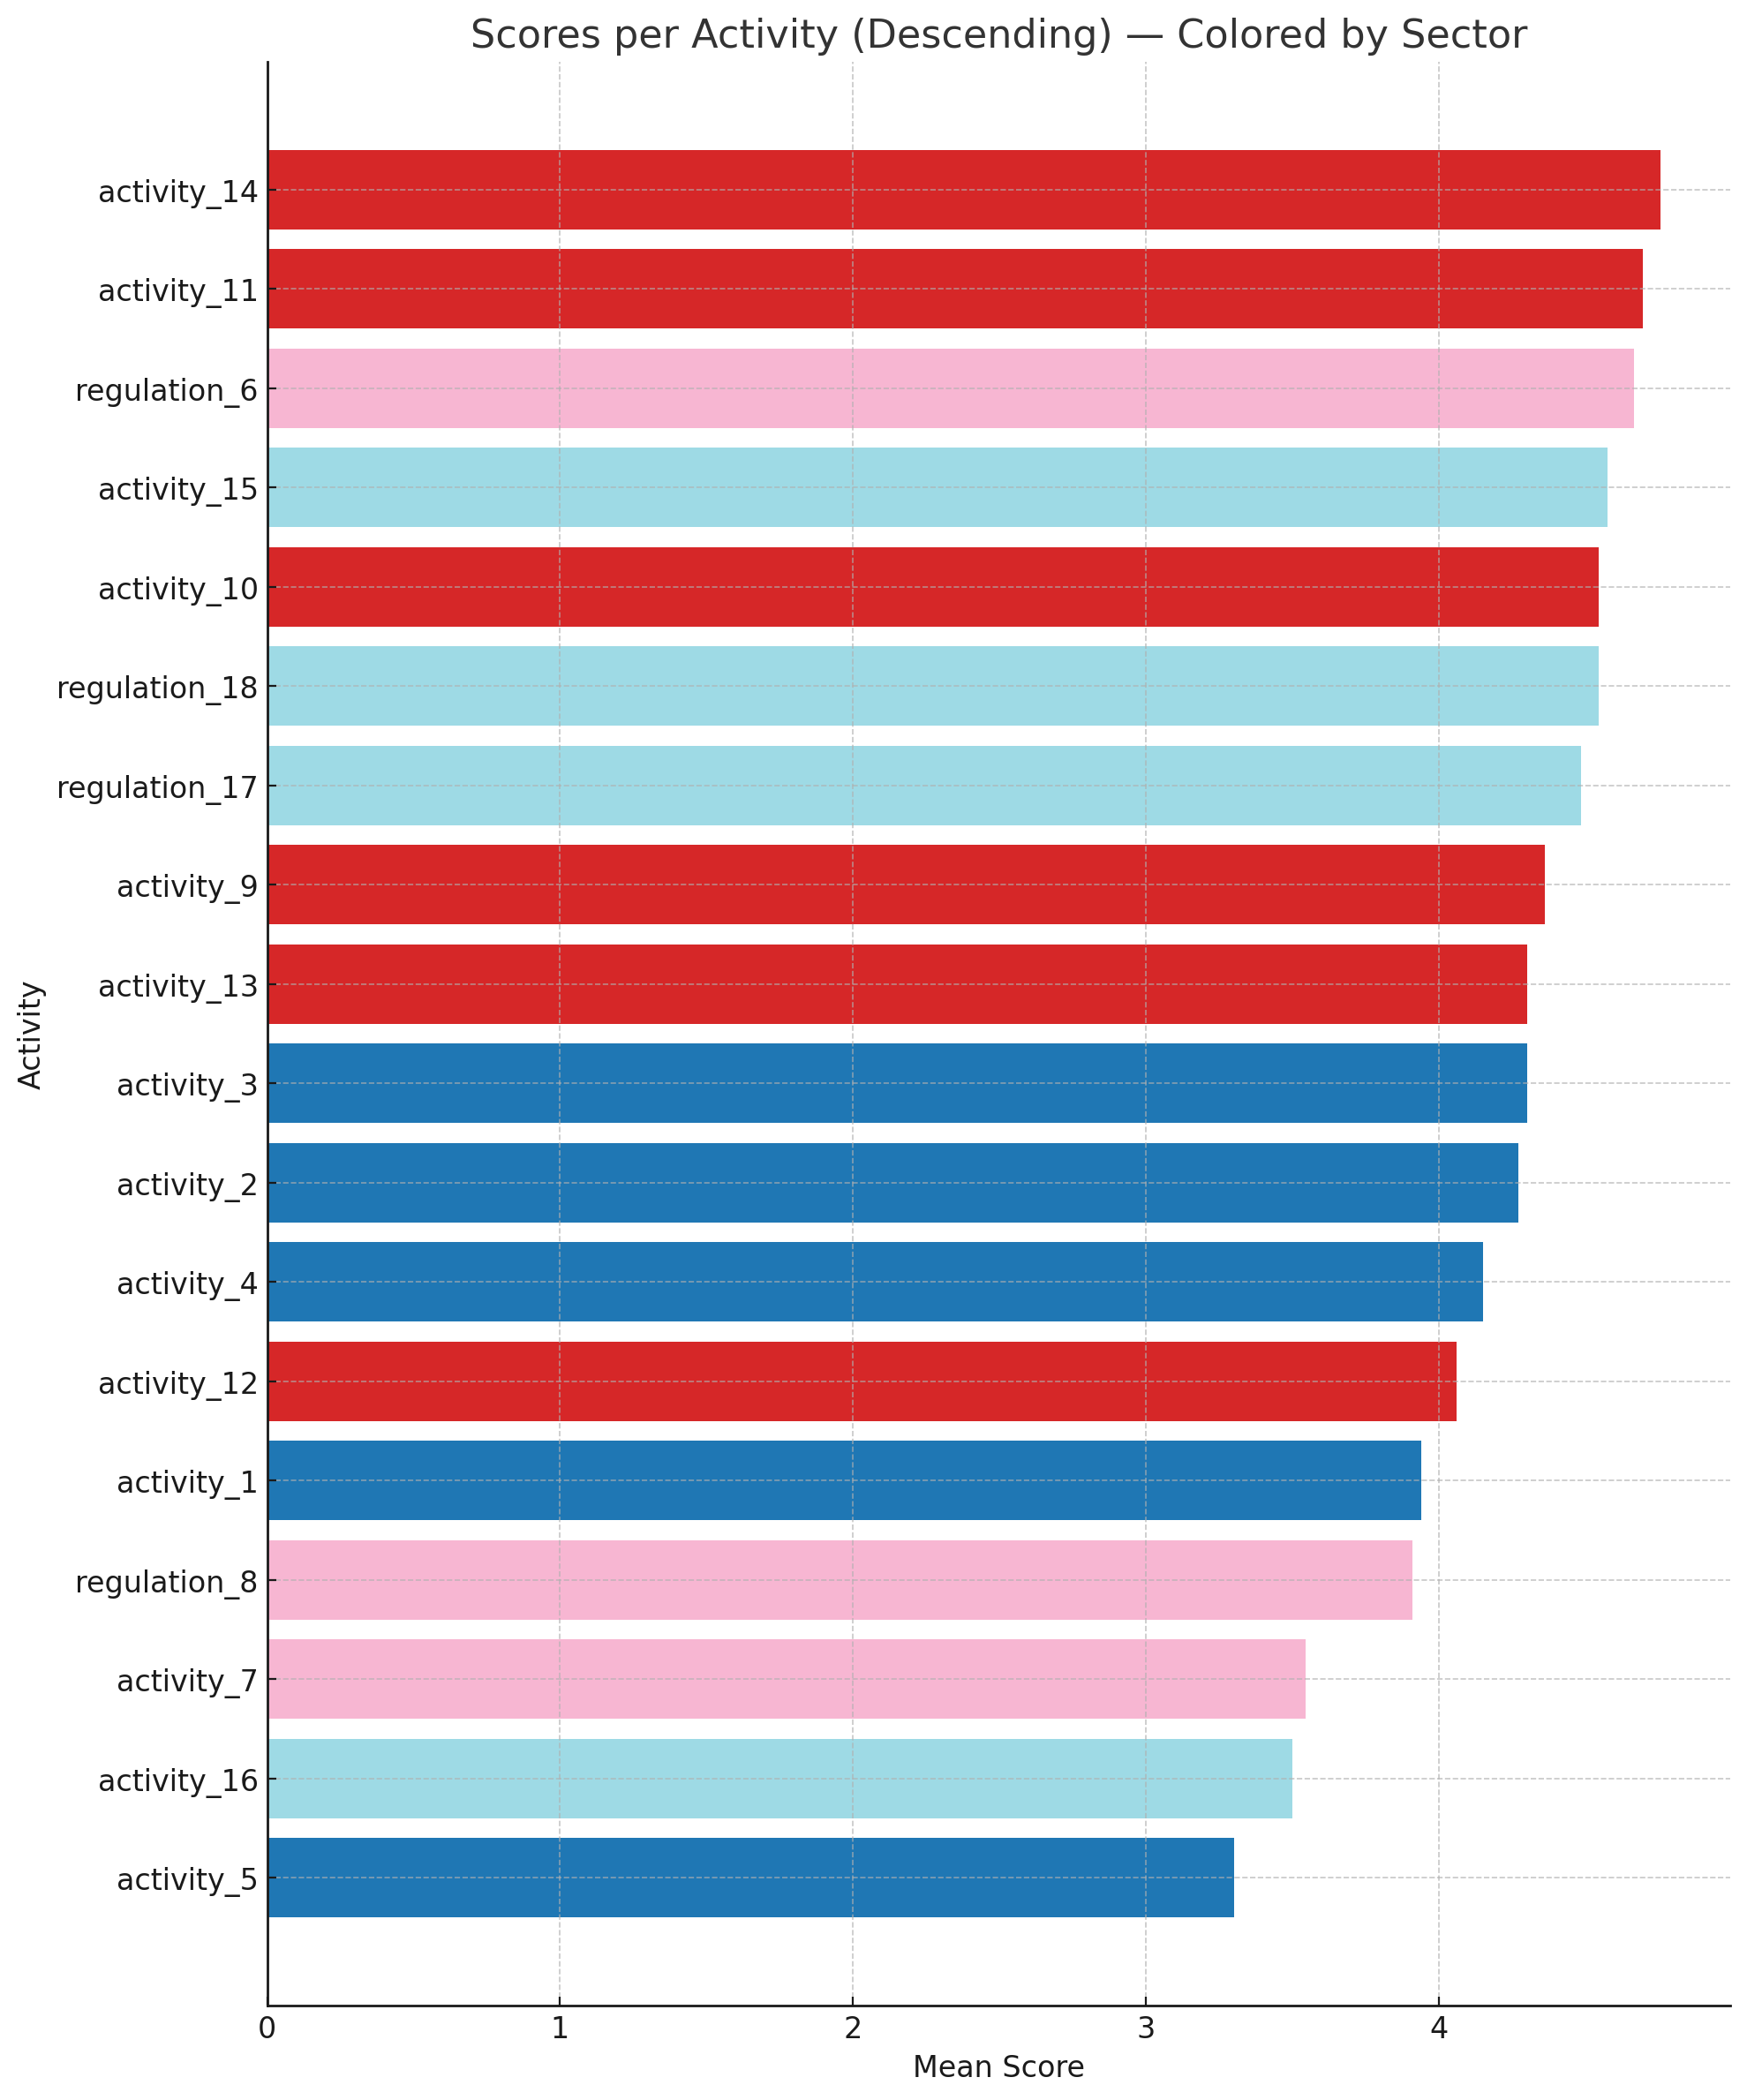
13/18 sugestões de adaptação > média 4
Categoria mais popular: Defesas costeiras
Sugestões mais populares:
Construção de valas de drenagem e reservatórios de água
Estabelecimento de um sistema de alerta climático sobre o estado do mar
Desenvolvimento e fiscalização de áreas marinhas protegidas
Menos popular:
Uso responsável de dispositivos de agregação de peixes ancorados (FADs).
Quadro regulatório para evitar a sobrepesca

Slide 3
Technical workshop for GCF project: Climate change and climate change impacts on São Tomé and Príncipe with a focus on fishery and tourism sectors in a Blue Economy context
Sao Tome and Principe, November/December 2025
Resultados preliminares da pesquisa en principe

Slide 4
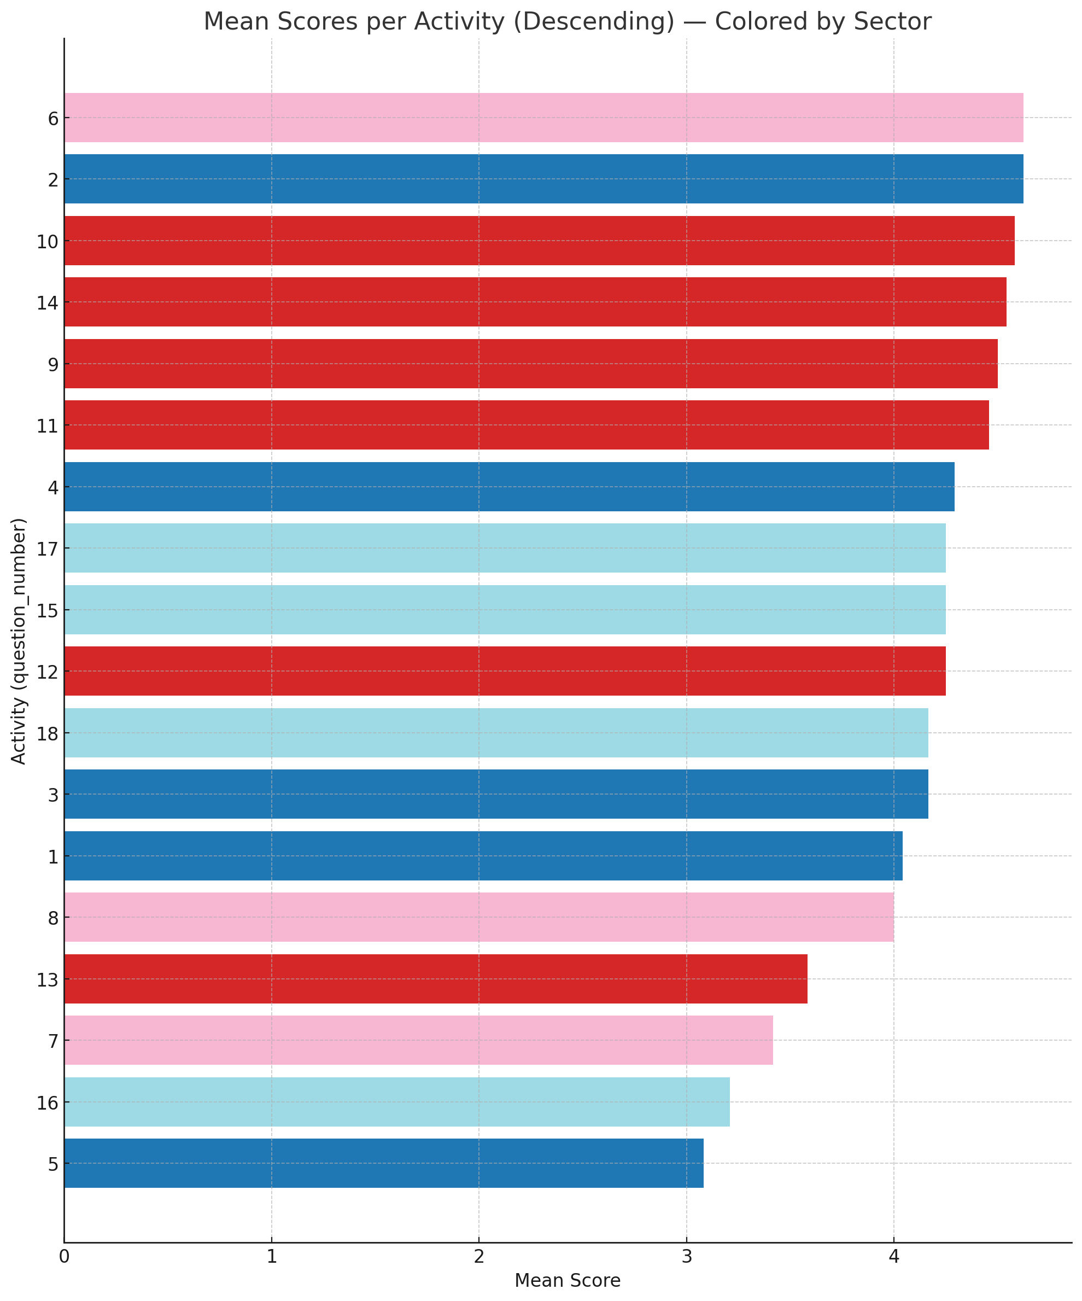
14/18 sugestões de adaptação > média 4
Categoria mais popular: Defesas costeiras
Sugestões mais populares:
Desenvolvimento e fiscalização de áreas marinhas protegidas
Construção de mercados de retalho com armazenamento refrigerado e regras de higiene de preparação
Criar zonas de expansão seguras para comunidades costeiras.
Menos popular:
Dragagem de areia para reparar praias erodidas
Uso responsável de dispositivos de agregação de peixes ancorados (FADs).
*

